Slide 1
A Scope Sensitive and Result Attentive Model for Multi-Intent Spoken Language Understanding
Lizhi Cheng , Wenmian Yang , Weijia Jia
Shanghai Jiao Tong University, Shanghai, PR China
Nanyang Technological University, Singapore, Singapore
BNU-UIC Institute of Artifcial Intelligence and Future Networks, Beijing Normal University (Zhuhai), Guangdong Key Lab of AI and Multi-Modal Data Processing, BNU-HKBU United International College, Zhuhai, Guang Dong, PR China

Slide 2
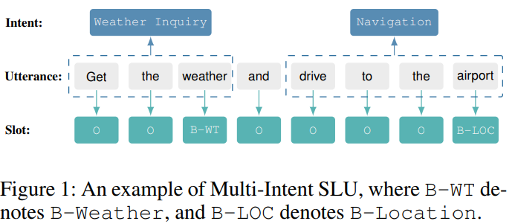
Introduction
Spoken Language Understanding(SLU)
  음성인식 + Natural Language Understanding(NLU)
  Slot filling, Intent detection …
Multi-Intent detection
  대화 속 사용자의 발화에서 하나 이상의 의도 존재
  각각의 intent 는 특정 scope 가짐
  Major challenge: 각 intent 마다 효과적인 scope를 나누는 것
    Scope 밖의 intent 관련 의미 정보는 intent detection 에 부정적 영향
Notes:
Begin inside outside
다중 의도 slu 에서 입력 발화는 일반적으로 여러 하위 발화로 구성되며 각 하위 발화는 고유한 의도를 가진다.
Final id 결과는 모든 하위 발화의 의도가 결합된 것
예를 들어, 그림 1에 나타난 바와 같이, 이전 서브터턴의 의도 날씨 조회는 Get and wather라는 토큰과 관련이 있습니다. 그리고 두 번째 하위 발언의 의도는 주로 토큰 드라이브와 공항에서 비롯되지만 날씨는 아닙니다. 따라서 Multi-Intent SLU 작업에서 각 의도는 고유한 범위를 가지며, 범위 밖의 의미 정보는 ID 예측에 부정적인 영향을 미칩니다.
Scope 밖의 의미 정보는 intent detection 에 부정적 영향

Slide 3
최근 연구
Graph attention mechanism 사용
  intent detection 결과가 slot filling의 예측 성능을 좋은 방향으로 향상시킨다는 것을 이용하여 Slot filling에서는 성능이 향상
  multi-intent slu에서의 intent detection 에서는 성능 낮음
  Intent detection 의 결과로 slot filling을 하는 진행과정에서는 정확도 저하는 필연적 (오류 전파)
오류 전파 완화와 intent detection 과 slot filling 간의 상관관계를 효과적으로 활용하는 방법도 중요한 과제
A Result based Portable Framework for Spoken Language Understanding. In 2021 IEEE International Conference on Multimedia and Expo (ICME). IEEE.
Notes:
위의 과제를 해결하기 위해 본 논문에서는 범위 민감 결과 주의 네트워크(SSRAN)를 제안합니다. SSRAN에는 범위 인식기(SR)와 트랜에 기반한 결과 주의 바이피드백 네트워크(RAN)가 포함되어 있습니다

Slide 4
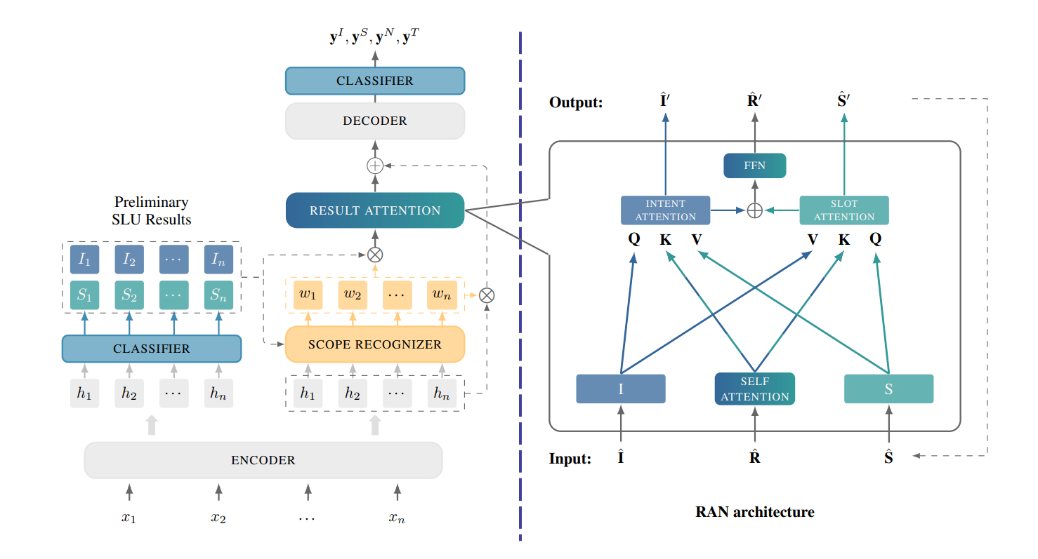
Scope Sensitive Result Attention Network (SSRAN)
SR(Scope recognizer)
  Scope information 포착
  Scope weight matrix 계산
RAN(Attention bi-feedback Network)
  Interdependencies 를 바탕으로 ID 와 SF 결과의 semantic 정보를 합하여 전체적인 결과 semantic vector 반환
  오류 전파 완화, 양방향으로 ID와 SF 참조
Multi-task learning 위한 auxiliary task
  목표
    ID 와 SF 의 성능을 각각 향상시키는 것
  두가지
    Intent Number Prediction(INP)
    Slot Chunking Task (SCT)
Notes:
Encoder sr ran decoder 네부분으로 구성되어 있다
Ran : Based on the self-attention mechanism

Slide 5
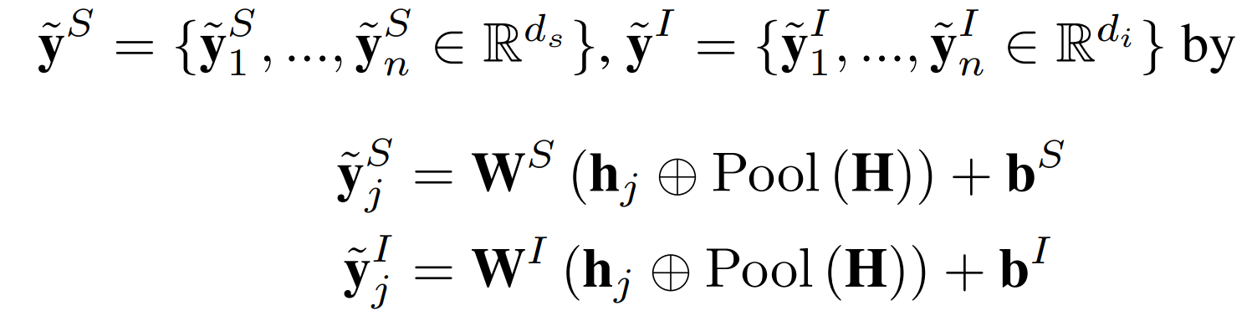
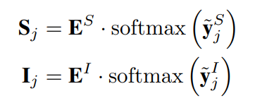





Method
얻음
Encoder
  Hidden state sequence 얻음
  기존 transformer encoder와 같은 구성
  Preliminary SLU 결과 얻음
Preliminary SLU Results
Notes:
Pool : average pooling operation

Slide 6



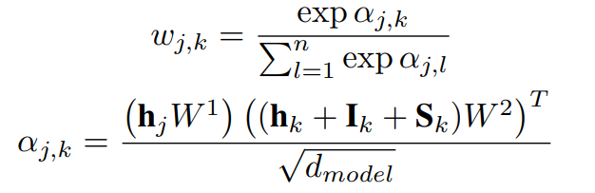





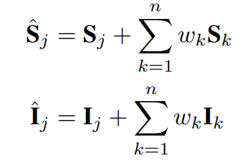
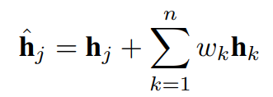
Method
Scope Recognizer
  효과적으로 scope 를 나누기 위해 제안
  Scope weight matrix 계산
  scope 정보를 다루고 최종 예측 시 도움
scope-sensitive hidden states
scope-sensitive
result-embedding
Notes:
Pool : average pooling operation

Slide 7

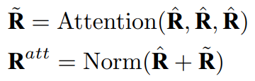
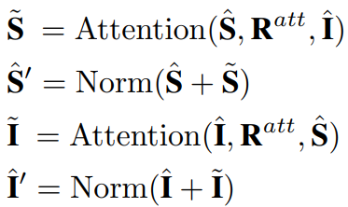
Method
Result Attention Network
  오류 전파 문제 완화위해 다른 task의 결과정보를 효과적으로 사용 위함
  Result sementic vector
    기존 transformer 에서 사용한 Self attention, layer normalization 이용
  Cross attention
    SF, ID semantic information 업데이트
3 layer
Notes:
Pool : average pooling operation

Slide 8




Method
Result Attention Network
  오류 전파 문제 완화위해 다른 task의 결과정보를 효과적으로 사용 위함
3 layer
Result semantic vector
  Vanishing or exploding of gradients 예방 위해
last RAN layer 의 결과
  SF, ID의 semantic 결과 소유
Cross attention 으로
SF, ID semantic information 업데이트
초기
Notes:
Pool : average pooling operation
초기: 기존 transformer 에서 사용한 Self attention, layer normalization 이용
Update 된 두개의 vector를 사용하여 result semantic vecot 만드록
Feed forward는 두개의 linear transformation with relu activateion

Slide 9




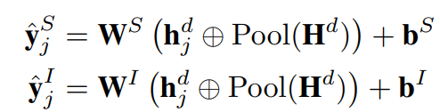

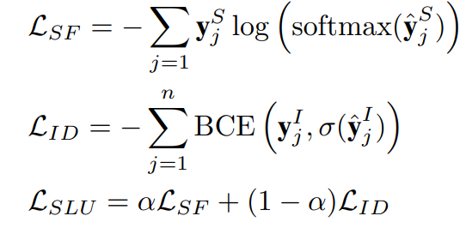

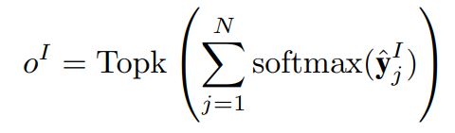
Method
CLASSIFIER
  Preliminary result 와 final result 같은 classifier
Inference
  The label of SF
  The label of ID
Sigmoid
Hyper-parameter
Notes:
Scope sensitive hidden states
Four transformer encoder layers
Top k 의 k는 intent number prediction task로 얻느다

Slide 10






Method
Auxiliary Task
  Intent Number Prediction(INP)
    Decoder 결과로 예측
    Inference 때 k 결정
  Slot Chunking Task(SCT)
    Sequential dependency 얻고 SF성능 강화 도움 위함
    decoder 결과로 예측
Multi-task learning and the joint loss function
One-hot vector of the ground truth label of INP
One-hot vector of the ground truth label

Slide 11
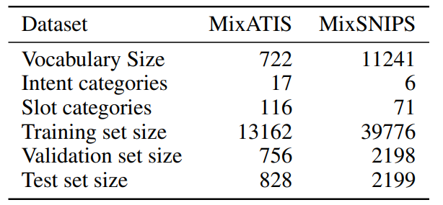
Experiment
Dataset
  MixATIS
  MixSNIPS
Set up
  Adam
  Learning rate : 0.001
  Batch size: 32
  알파: 0.65
  감마: 0.3
Baselines
  Stack-propagation
  Joint Multiple ID-SF
  AG-IF
  GL-GIN
  LR-Transformer
  Basic Model
Notes:
Evaluation metrics
ID : accuracy
SF : F1 score
알파 : slu 구할때

Slide 12
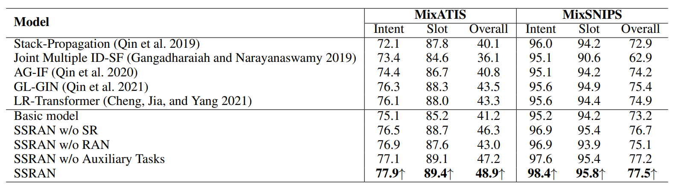
Experiment
ID : accuracy, Slot: f1-score, Overall: accuracy

Slide 13
Ablation Study
Effect of Scope Recognizer
  Scope 정보가 ID에서 multi-intent SLU 의 정확도에 영향
Notes:
MixATIS: 1.4%(ID), 0.7%(SF), 2.6%(overall) 감소
MixSNIPS: 1.5%(ID), 0.4%(SF), 0.8%(overall) 감소
Scope 정보가 ID에서 mulit intent slu 의 정확도에 영향 미치는 것 알 수 있음

Slide 14
Ablation Study
Effect of Result Attention Network
  양방향을 고려하기 때문에 오류 전파 문제 완화
Notes:
Mixatis – 1.8
Mixsnips – 1.4
전체 – 5.9, 2.4% 로 결과 크게 감소
Ran 만 활용해도 sota gl-gin 에서 다 능가함 전체 제외

Slide 15
Ablation Study
Effect of Auxiliary Task
  성능감소로 auxiliary task 가 모델 향상 입증
  SCT: sequence dependency 얻어 SF 도움
  INP: intent 수 얻어 ID 도움
Notes:
성능 감소

Slide 16
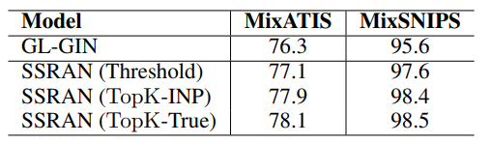
Effect of Topk Method
GL-GIN : 수동으로 설정된 임계값을 사용하여 intent 예측
정답 값을 이용하여 더욱 더 정확한 비교

Slide 17
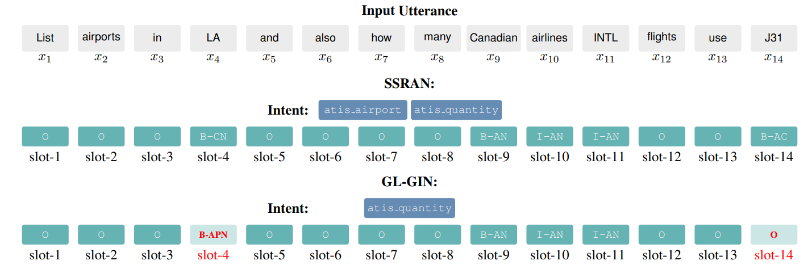
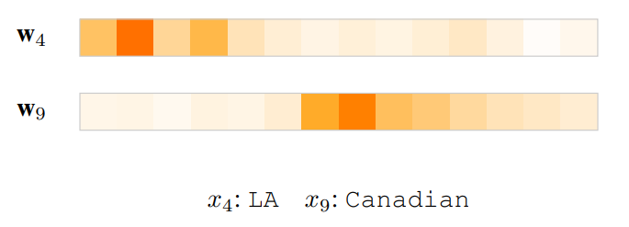
Case Study and Visualization
GL-GIN은 scope 정보가 부족하여 intent 2개중 1개만 예측
SSRAN은 모든 slot label을 정확히 예측
Scope weight matrix computed by SR
Notes:
여기서 입력 발화는 토큰과 로 구분된 두 개의 하위 발화로 구성됩니다.
GL-GIN은 그림 3과 같이 스코프 정보가 부족하여 의도 공항을 놓치게 되며, 오류 전파로 인해 토큰 LA의 슬롯을 잘못 예측합니다.
반대로 SSRAN은 모든 슬롯 레이블을 올바르게 예측합니다.

Slide 18
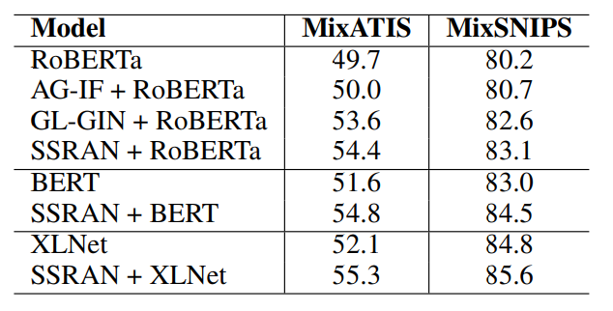
Effect of Pretraining
모든 pretrained model 에서 효과 좋은 방법
RoBERTA 사용했을 경우 AG-IF 와 GL-GLIN 보다 성능 좋음

Slide 19
Conclusion
Scope-sensitive model SSRAN for Multi-intent Spoken Language Understanding task, consisting of a Scope Recognizer and a Result Attention Network

Slide 20
논문 상황

Slide 21
실험
Adb, knncl에 대해서는 실험 완료했었지만 잘못된 결과들이 있어 다시 처음부터 진행할 예정
K+1 의 경우 성능이 너무 좋은 상태라 다시 확인 필요

Slide 22
추가할 코드
Evaluation Metrics
  Accuracy 만 존재하기 때문에 f1-score도 넣어 이 두개를 따로 빼서 모든 모델이 가져다 사용하도록 수정 예정
Sampler 등 argument로 받아서 바로 추가 가능하도록 수정 예정
아마…목요일까지…? 해보겠습니다

Slide 23
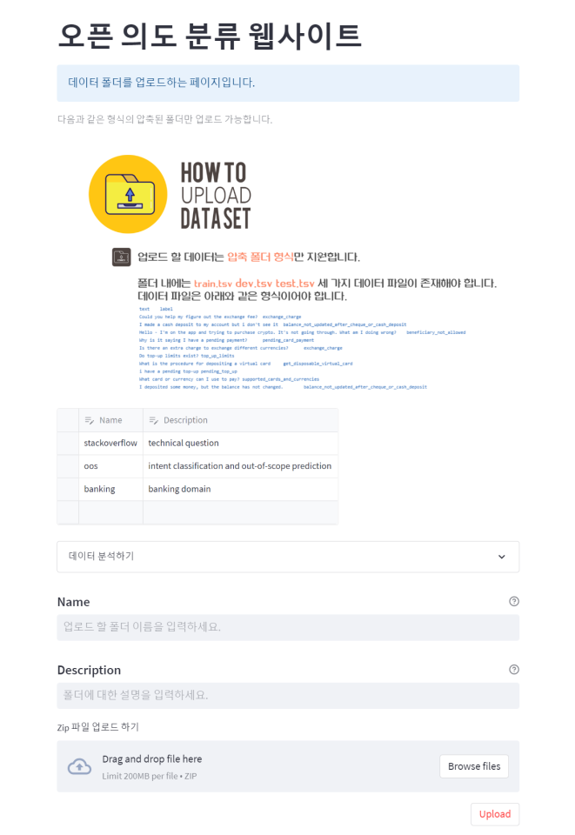
웹
기존 밖에 있던 웹 코드 fronted 파일에 다 넣어 수정 완료
Multi-intent data 생성 보여주는 기능
  Data 추가하는 페이지에서 multi-intent 로 만드는 여부 설정하는 버튼으로 사용자 선택
  만약 생성한다면 데이터 분석하기부분에서 만든 예시와 정보 보여주기

Slide 24
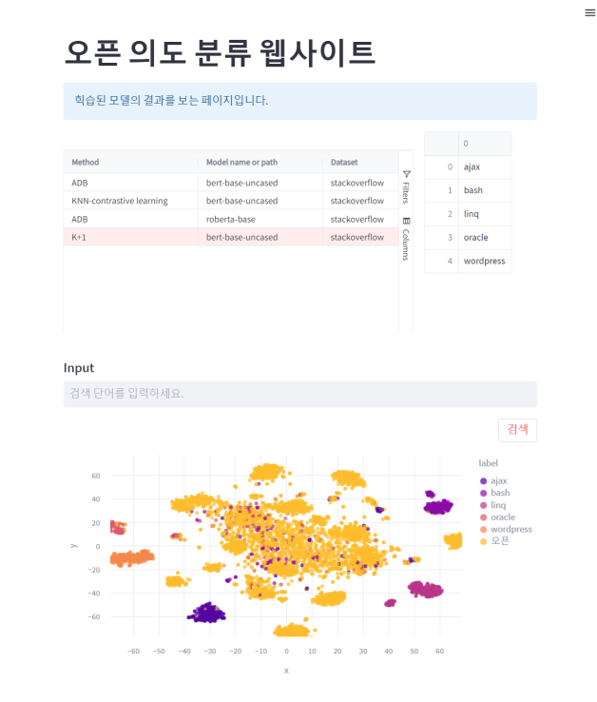
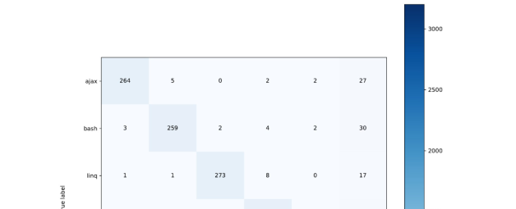
웹
모델 파라미터 저장해서 보이도록
표에서 불필요한 내용은 지울 것

Slide 25
Thank you

Slide 26
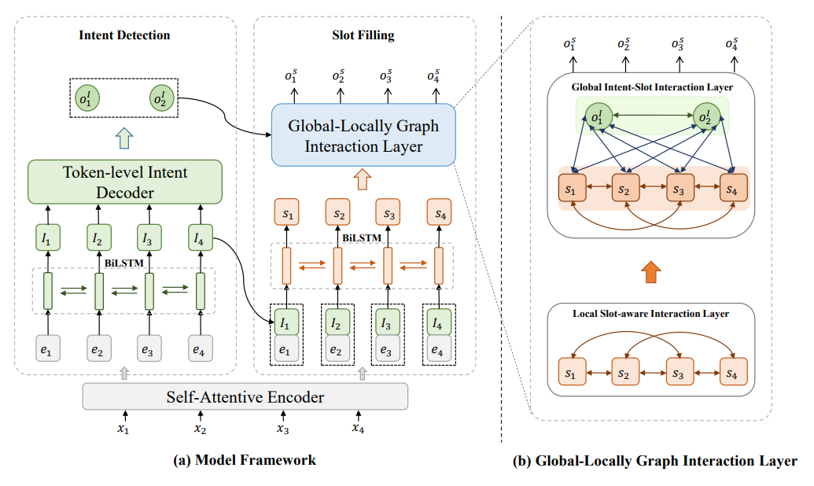
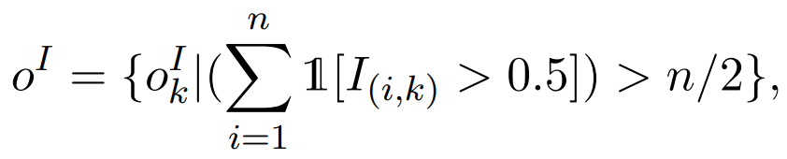





GL-GIN
Token마다 예측한 intent에 대해 threshold를 정하여 multi-intent 예측
  Voting

Slide 27
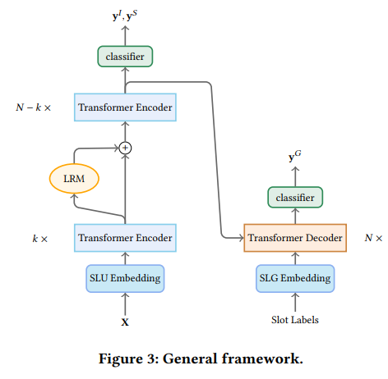
LR-Transformer
A Transformer based non-autoregressive model with a layerrefned mechanism

Slide 28
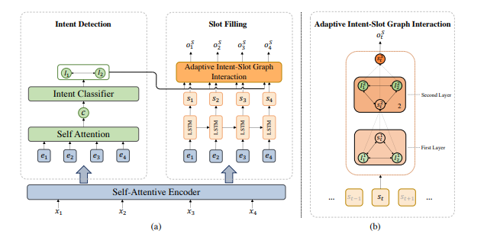
AGIF

Slide 29
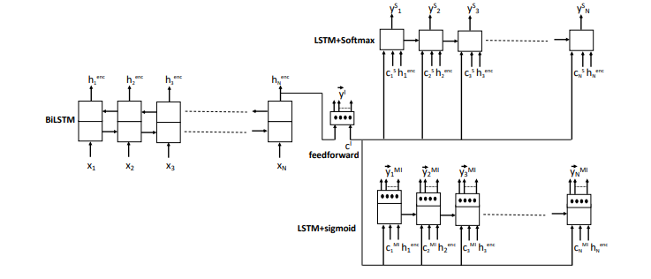
Joint Multiple ID-SF

